Slide 1

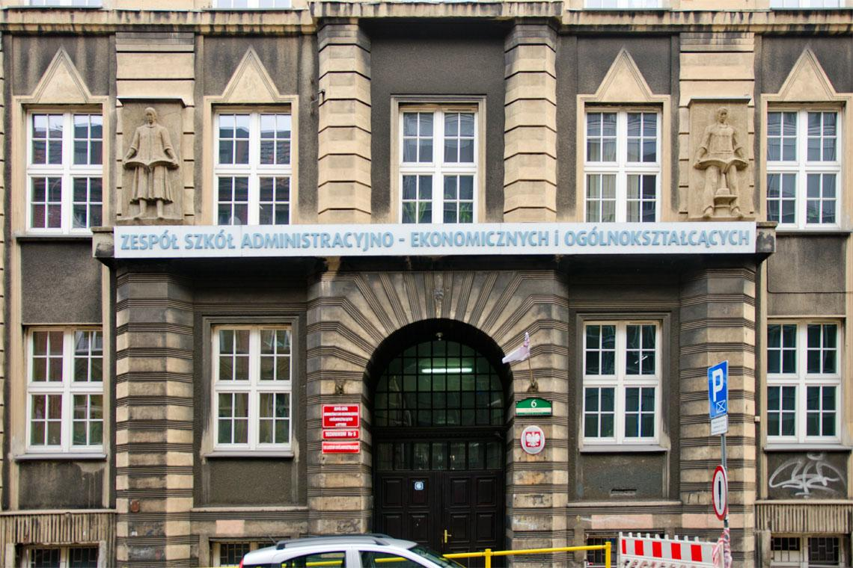
Zespół Szkół
Administracyjno-Ekonomicznych
i Ogólnokształcących
w Bytomiu
przedstawia nowy kierunek
TECHNIK RACHUNKOWOŚCI

Slide 2
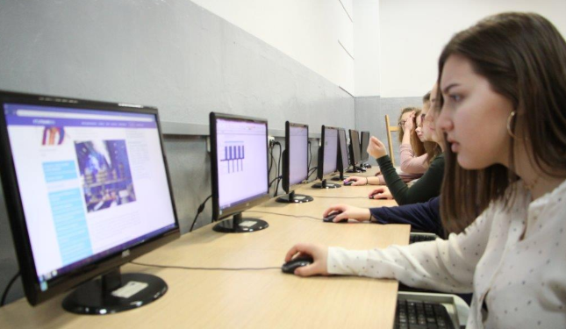
TECHNIK RACHUNKOWOŚCI
to przyszłościowy zawód dający Ci interesującą pracę z wysokim wynagrodzeniem. U nas nauczysz się korzystać ze specjalistycznego oprogramowania służącego do rozliczeń finansowych, poznasz zasady i przepisy niezbędne do wykonywania przyszłego zawodu.

Slide 3
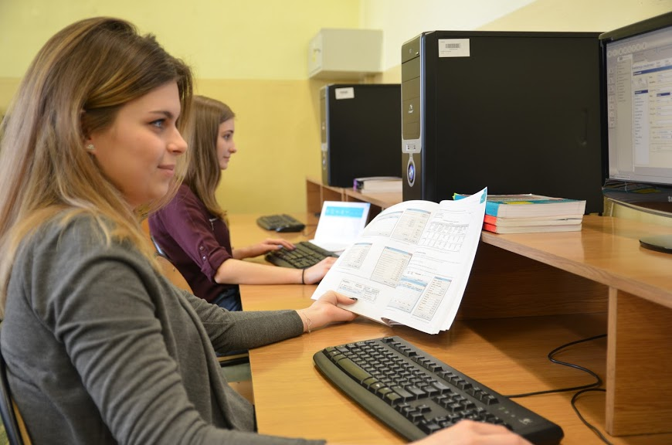
CZEGO SIĘ NAUCZYSZ NA TYM KIERUNKU?
Absolwent kończący szkołę w zawodzie technik rachunkowości będzie przygotowany do wykonywania zadań zawodowych w zakresie: prowadzenia rachunkowości, dokonywania rozliczeń finansowych, kontroli dokumentów księgowych i przechowywania dokumentacji księgowej, nadzorowania terminowej spłaty zobowiązań i ściągania należności i roszczeń, wykonywania typowych czynności planistycznych i analitycznych, obsługi komputera i wykonywania podstawowych czynności biurowych przygotowywania spraw kadrowo-płacowych.

Slide 4

A PO UKOŃCZENIU TEGO KIERUNKU
Technik rachunkowości znajdzie zatrudnienie w komórkach rachunkowości we wszystkich przedsiębiorstwach, jednostkach budżetowych i samorządowych zakładach budżetowych, bankach i instytucjach ubezpieczeniowych, a także w urzędach skarbowych i urzędach jednostek samorządu terytorialnego.
Kierunek przygotowuje również do prowadzenia własnej działalności gospodarczej.

Slide 5

TECHNIK RACHUNKOWOŚCI PISZE EGZAMIN ZAWODOWY
W KWALIFIKACJI
EKA.05. Prowadzenie spraw kadrowo-płacowych i gospodarki finansowej jednostek organizacyjnych
EKA.07. Prowadzenie rachunkowości

Slide 6
JEŻELI CHCESZ ZOSTAĆ JEDNYM Z NAS, TO SERDECZNIE ZAPRASZAMY!
Zespół Szkół Administracyjno-Ekonomicznych
i Ogólnokształcących
Bytom, Webera 6

